Slide 1
포트폴리오

Slide 2
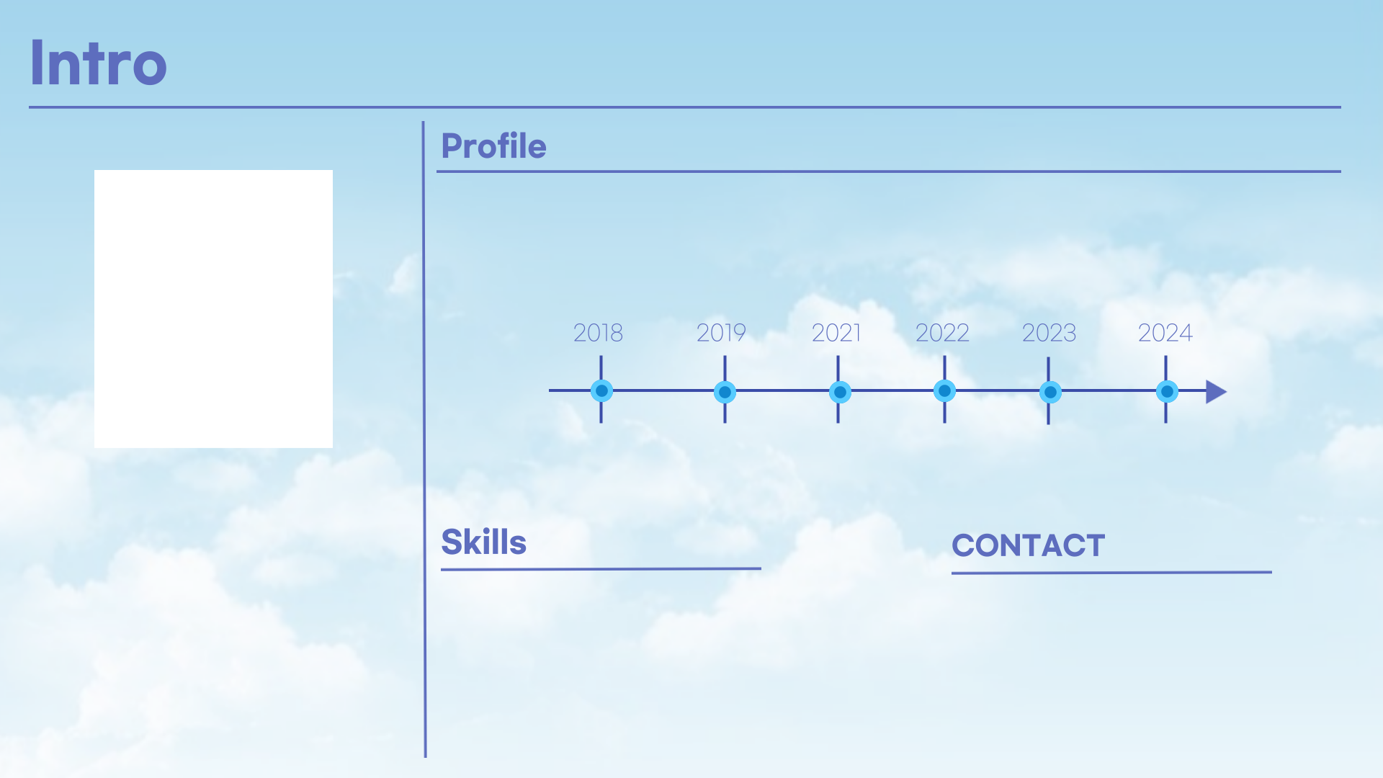

2000.01.06 / 서울시 노원구
2016 노원중학교 졸업
2019 상계고등학교 졸업
2025 한국공학대학교 졸업예정
C
C++
OpenGL
Python
JavaScript
DirectX12
Vulkan 입문
Unity 경험
DirectX12
졸업작품 시작
Unreal 입문
Android Studio / Java
DirectX12
졸업작품 종료
양 정 우/ Yang Jeong Woo
“어떤 문제가 생겨도 무조건 해결하며,
프로젝트를 완성시킵니다.”
GOOD:
C/C++
Python
DirectX 12
Unreal
Git
Not Bad:
Java
Unreal
Experienced:
JavaScript
Unity
OpenGL
Vulkan
Android Studio
TEL | 010-2063-7620
E-mail | yang46107620@gmail.com

Slide 3




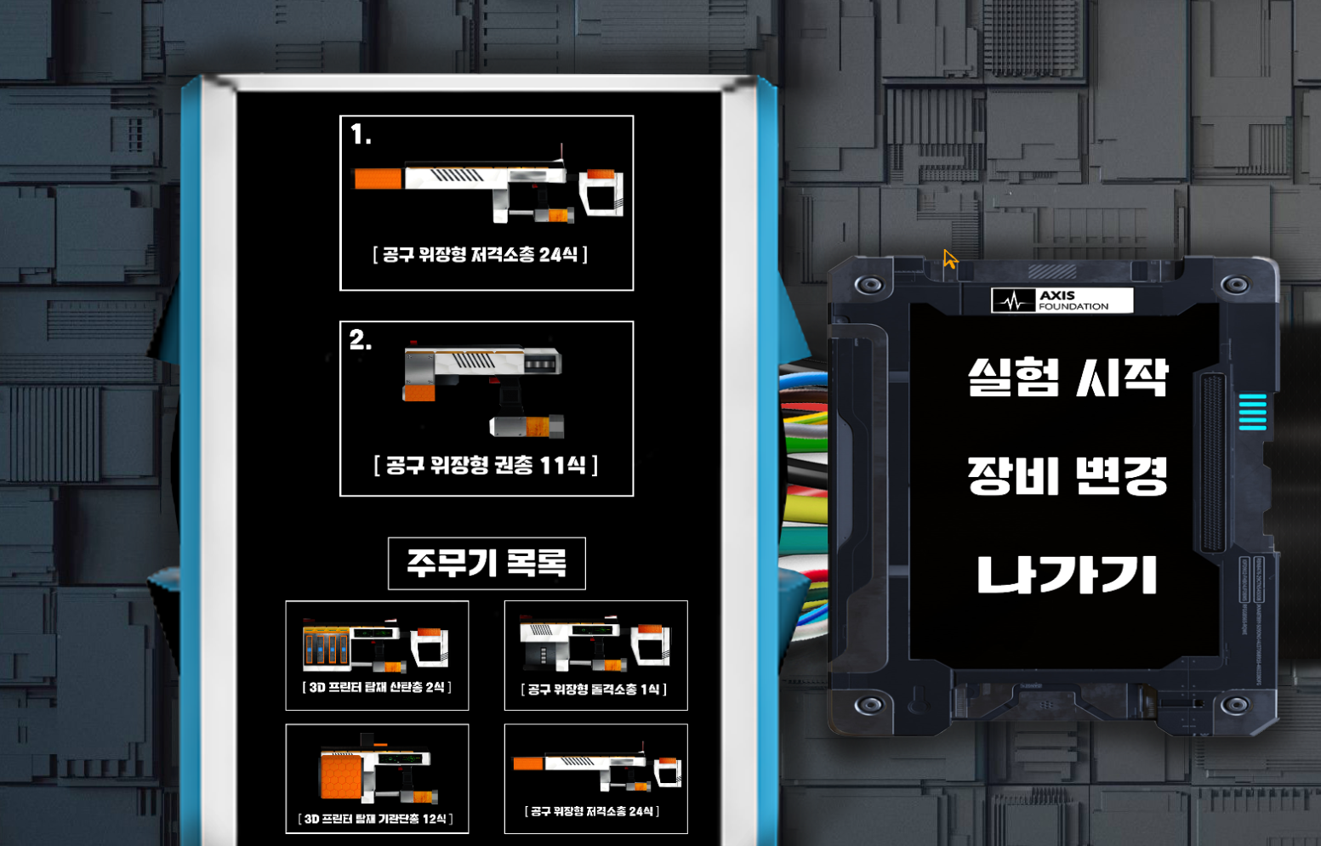
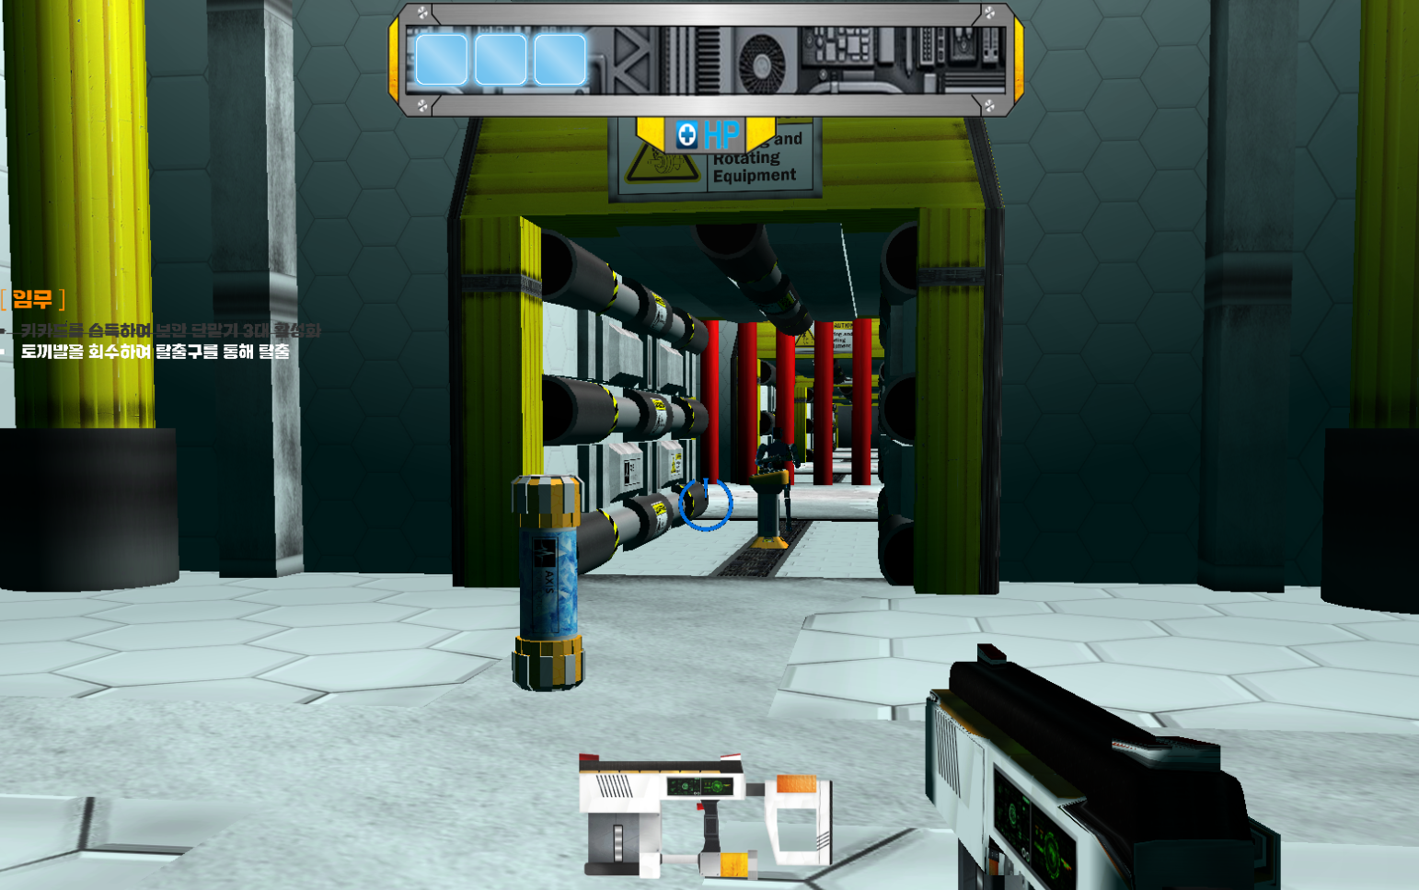
Project : ReWork
게임 이름 | Project : ReWork
게임 장르 | Extraction Shooter
개발 언어 | C++11
개발 환경 | Visual Studio 2022, DirectX 12. FMOD, Git hub, Boost/ASIO
제작 인원 | 3명 ( 클라이언트 1, 서버 1, 기획1 )
담당 역할 | 메인 클라이언트 ( 오브젝트 로드, 입출력, UI, 충돌, 파티클 등 DirectX 12를 이용한 게임에 필요한 전반적인 그래픽적인 부분을 구현.) 서버와 협업하여 유저간 상호작용 개발에 도움을 주었음
제작 기간 | 2023/11 ~ 2024/08
게임 목표 | 3인이 팀을 이루어 맵에 산개된 카드키를 습득하여 단말기를 작동시킨다. 이후 탈출 열쇠인 ‘토끼발‘오브젝트를 얻어서 탈출한다.
● GITHUB : https://github.com/KimDJ7105/KYK-Proj https://github.com/KimDJ7105/KYK_pro_con
● 영상 : https://youtu.be/WILVtBHlOO4

Slide 4


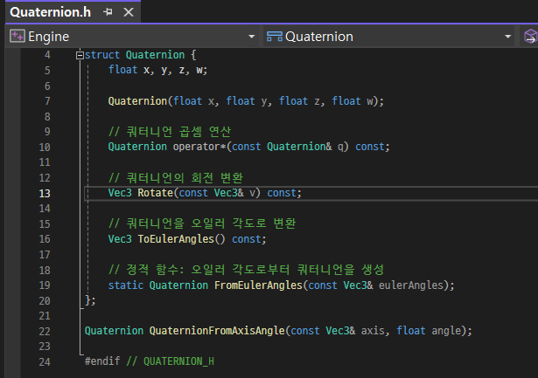
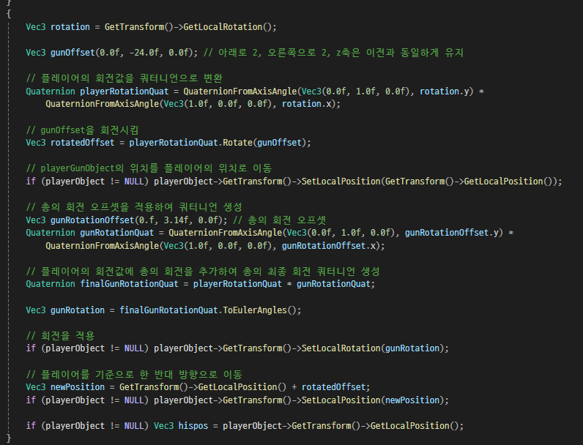
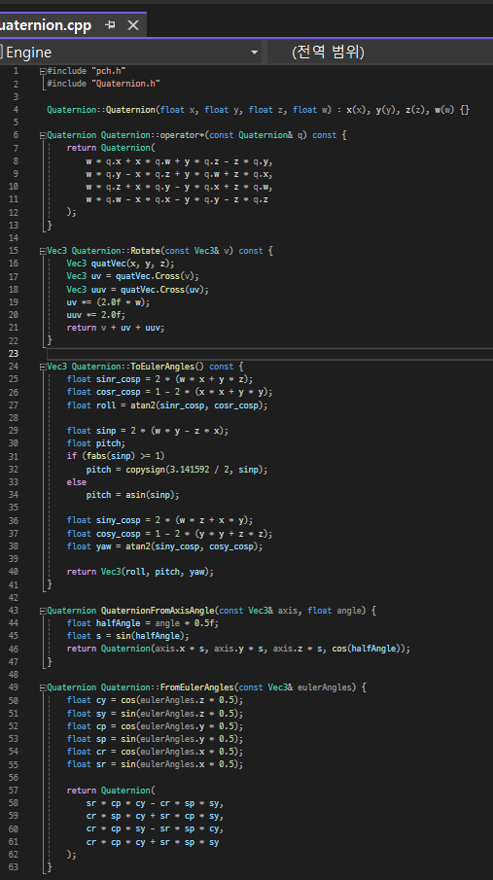
특정 오브젝트를 다른 오브젝트의 지정된 위치에 귀속시키는 소켓작업을 해주는 코드를 작성하였다.
위는 플레이어의 손 부분의 소켓에 총을 귀속시키는 작업이다.

Slide 5
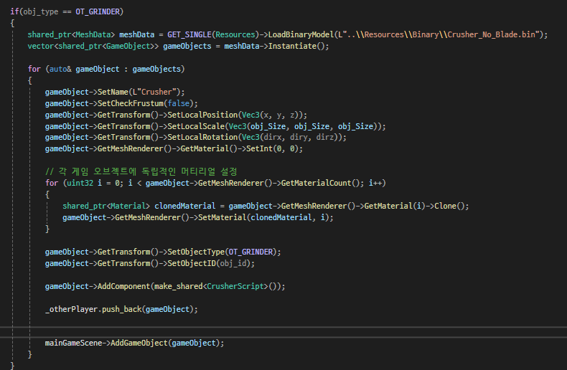
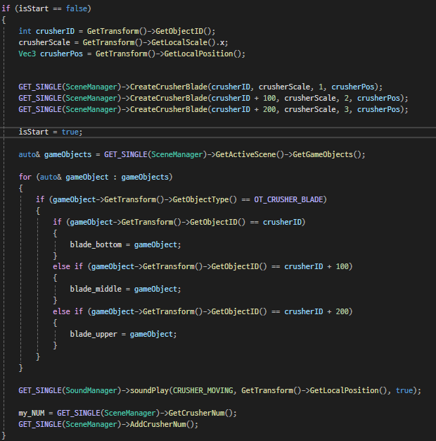
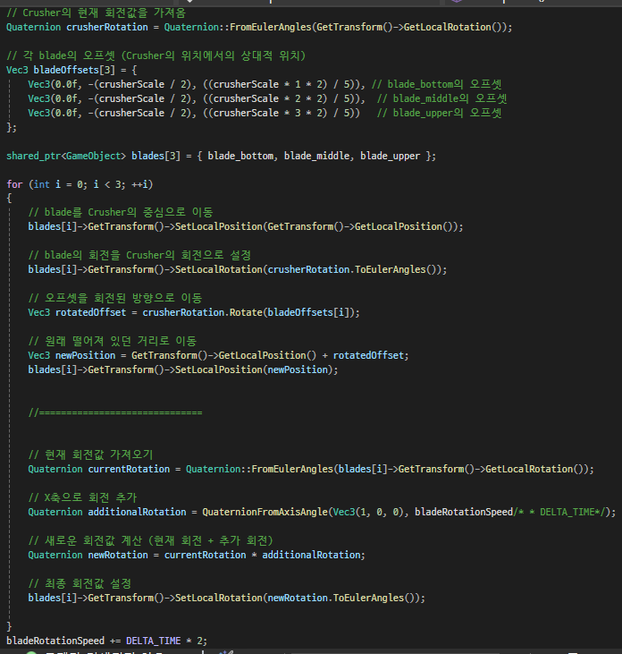
앞에서 작업한 소켓을 이용하여 분쇄기의 애니메이션 또한 직접 만들어냈다.
분쇄기를 소환 코드가 실행되면 CrusherScript에서 칼날3개를 추가로 만들고, 매 프레임마다 각 칼날이 회전하도록 만들었다.
이렇게 하여 각 분쇄기만 소환하면 칼날까지 회전하고, 칼날에게만 사망관련 충돌판정을 만들게 할 수도 있게 되었다.

Slide 6
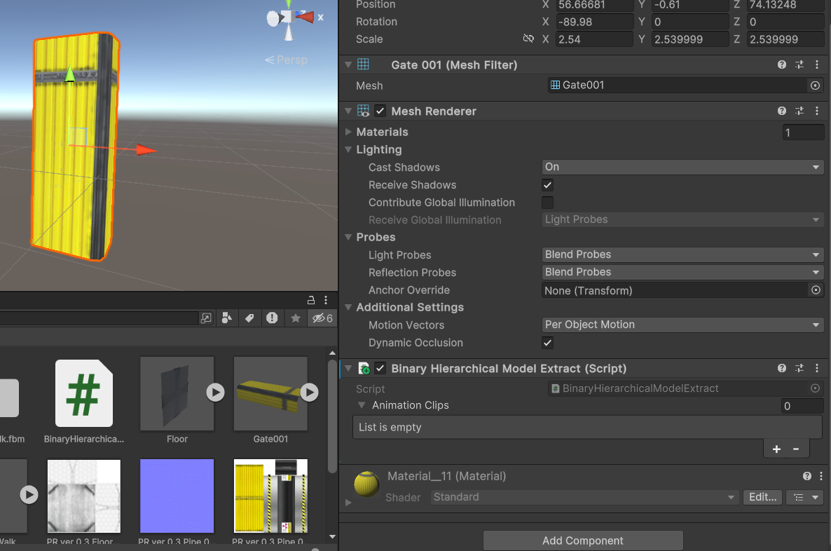
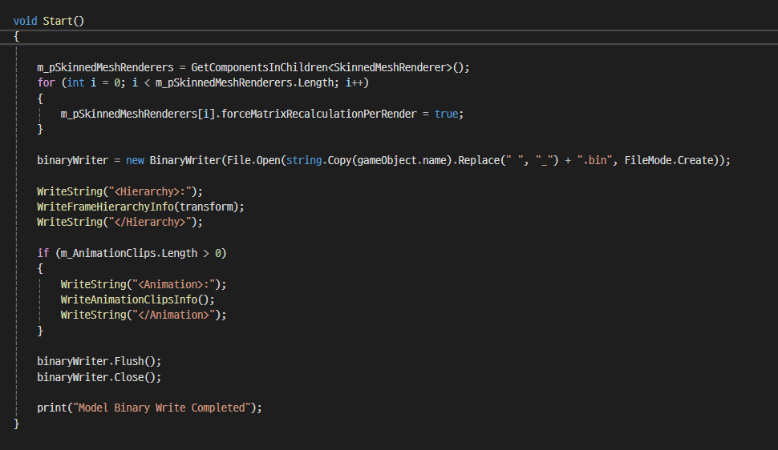
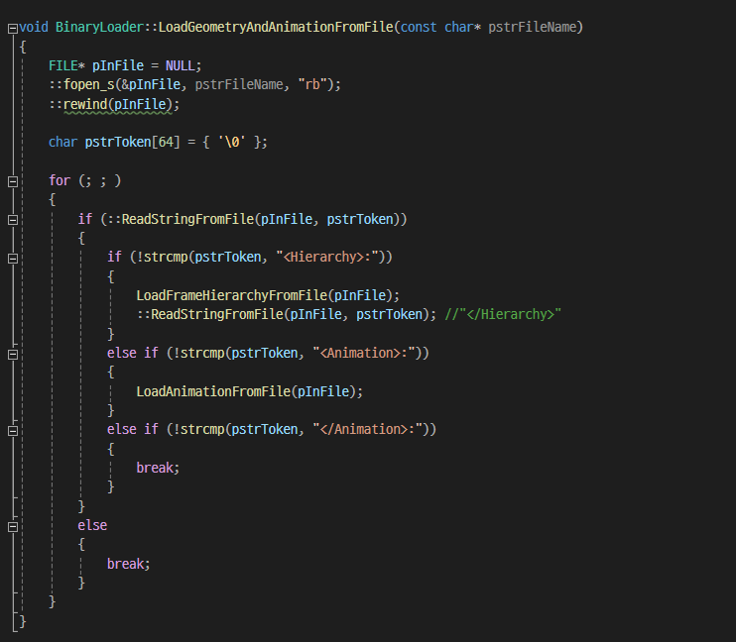
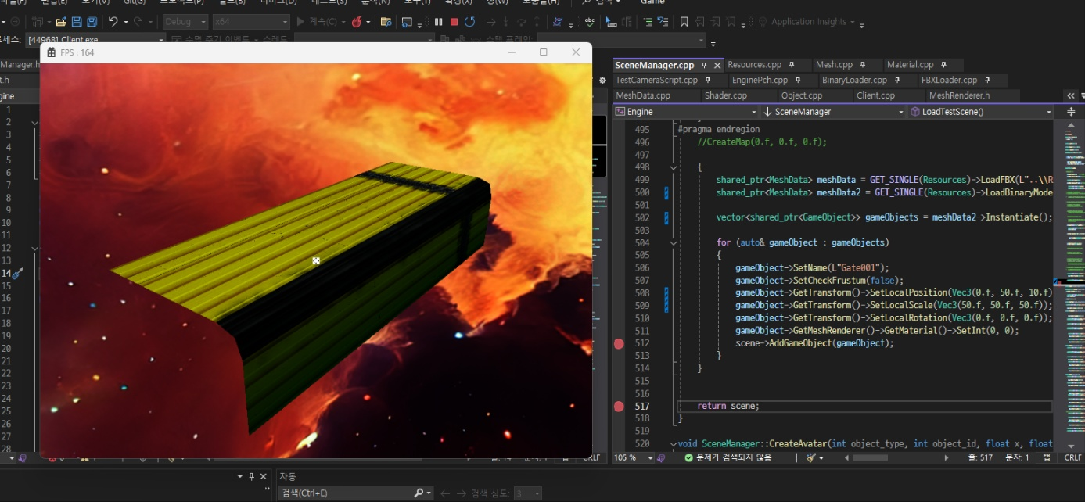
Unity의 컴포넌트를 이용해서 오브젝트의 정점, UV, normal등의 데이터를 추출하여 해당 내용을 Binary형식으로 추출하였고, 해당 내용을 다시 Direct3D로 만든 프레임워크에서 읽어오도록 하였다.

Slide 7
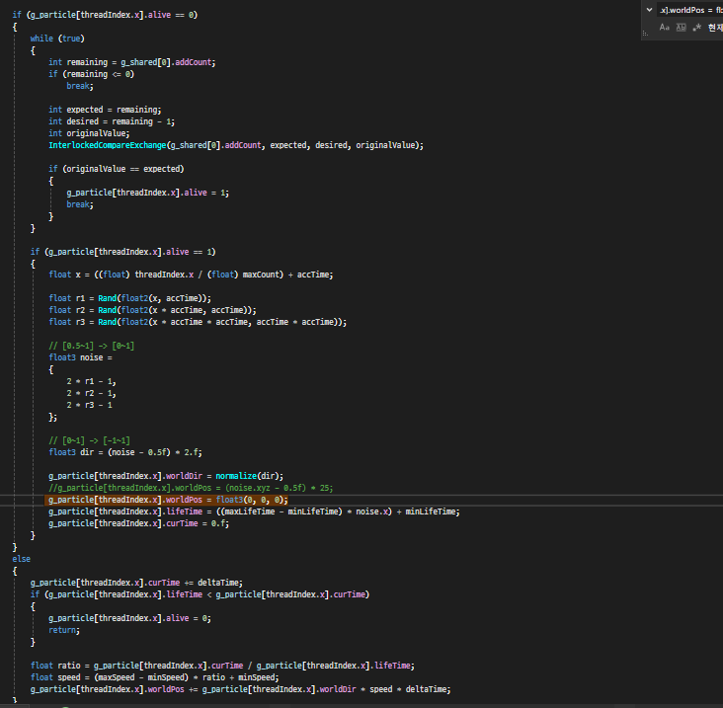
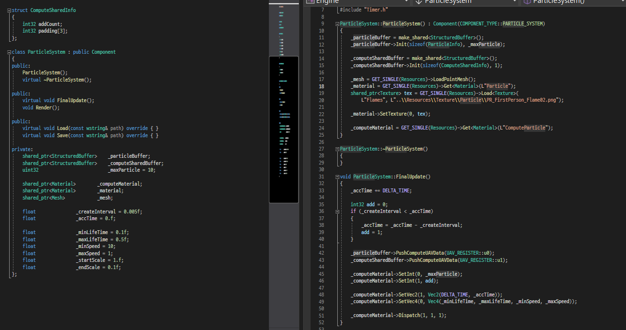
파티클 시스템의 내용을 활용하여 격발시 총구에서 파티클이 잠시 뿌려지는 효과를 만들었다.

Slide 8
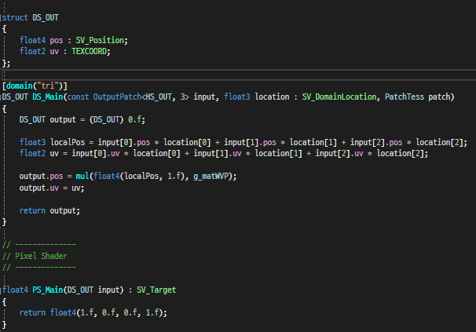
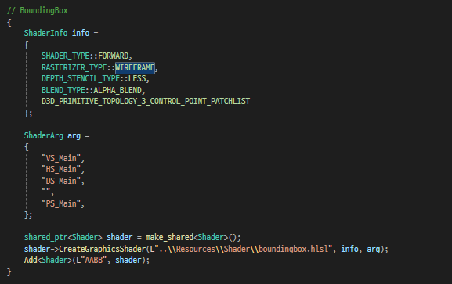
오브젝트간 충돌 관련 작업의 디버깅을 위해서 충돌박스의 시각화가 필요하였다. 그래서 ComputeShader의 내용을 약간 활용하여서 충돌박스를 위한 Shader를 새로 만들었다.

Slide 9
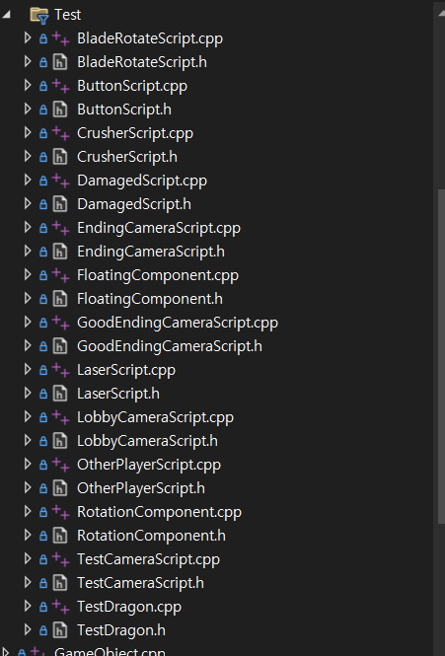
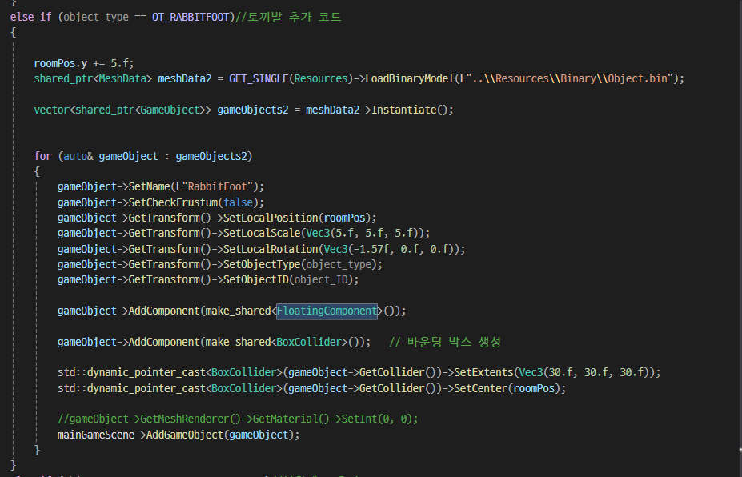
오브젝트가 어떠한 기능을 수행하는데(예시, 위아래로 떠오르기, 충돌하면 죽게하기) 다른 오브젝트들에게도 필요한 기능들이 있어 해당 내용을 Unity와 Unreal에서 쓰는 컴포넌트처럼 만들어서 코드 한줄만 작성하면 이용 가능하도록 하였다.

Slide 10
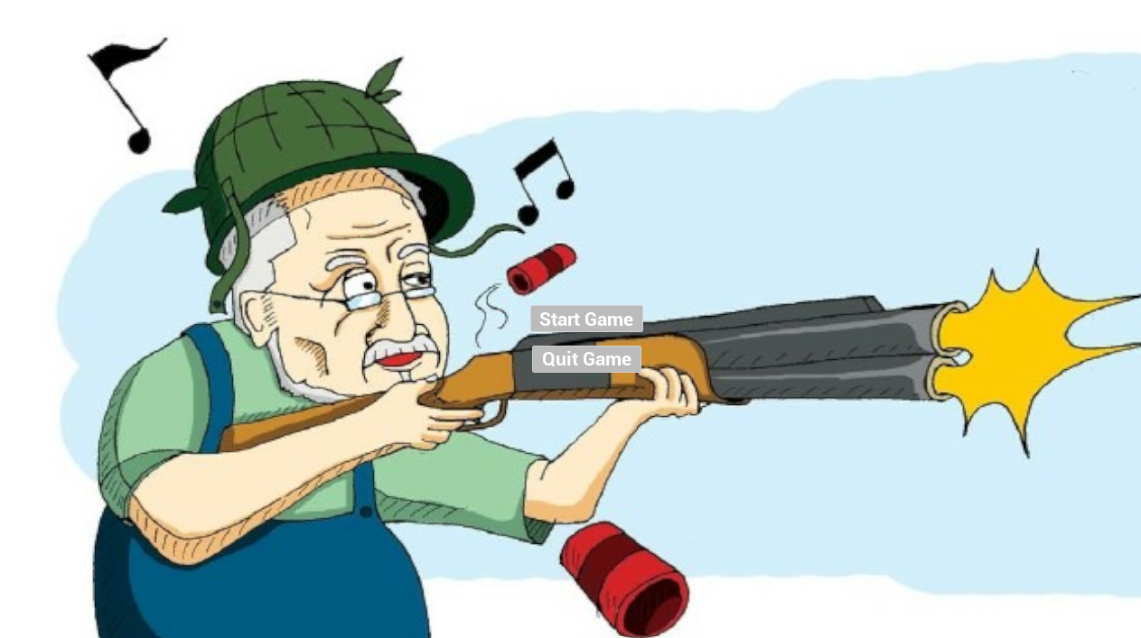
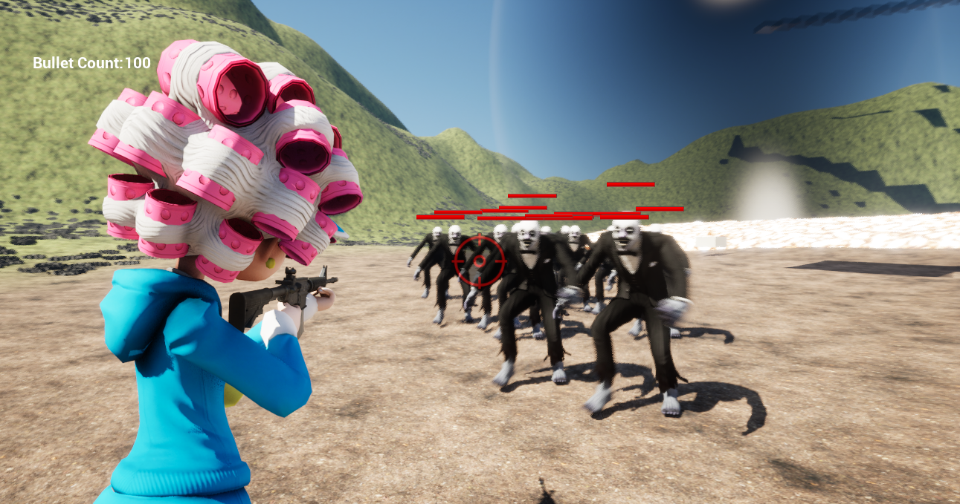
Granny!
게임 이름 | Granny!
게임 장르 | Zombie Shooting Game
개발 언어 | Blueprint
개발 환경 | Unreal Engine 5
제작 인원 | 1명
담당 역할 | 학습 및 개발
제작 기간 | 2023/10 ~ 2023/12
게임 목표 | 다가오는 좀비 웨이브를 잡고 배리어를 해제하여 앞으로 나아간다.
● GITHUB :
● 영상 :

Slide 11
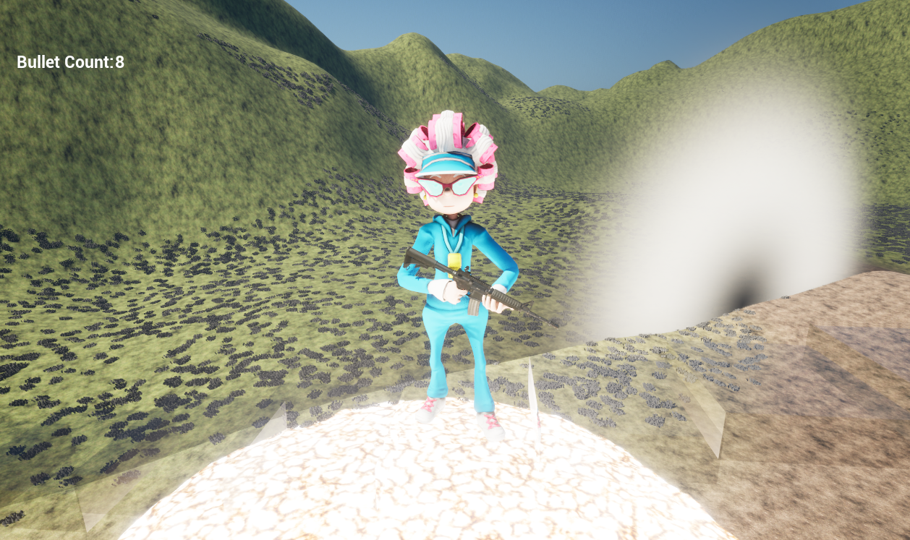
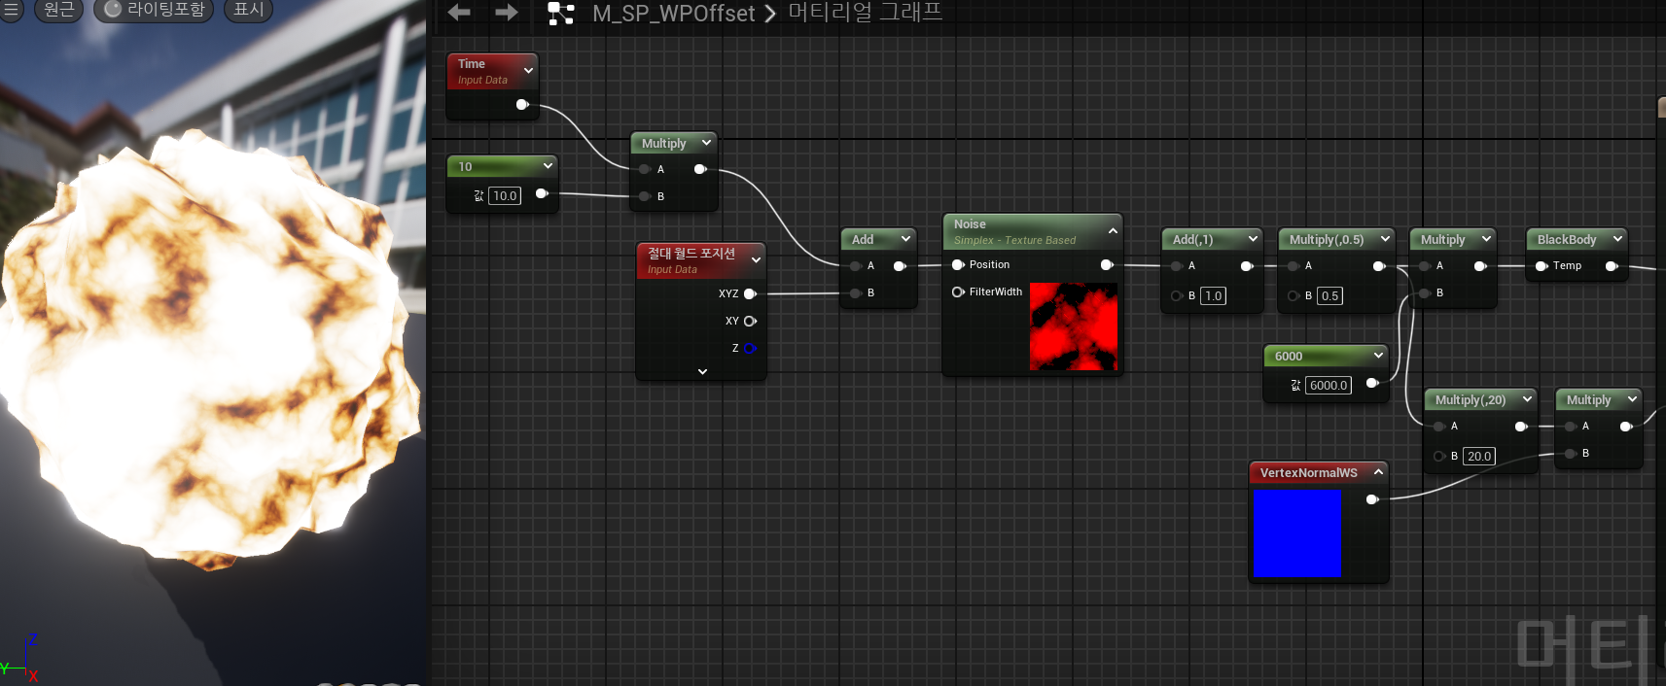
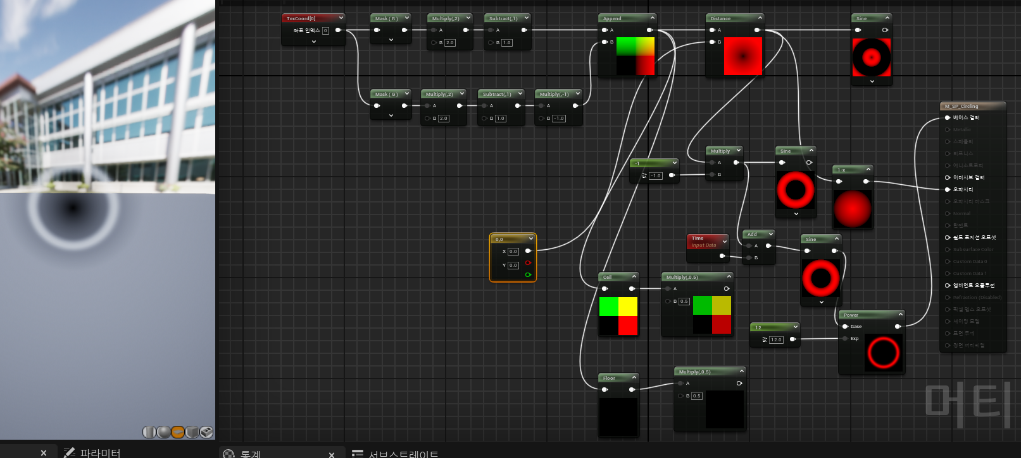
Unreal Engine으로 게임을 만들면서 기본적인 게임 골자를 만들었으며,
용암과 배리어같은 오브젝트들을 블루프린트를 이용한 쉐이더를 사용하여 만들었다.

Slide 12
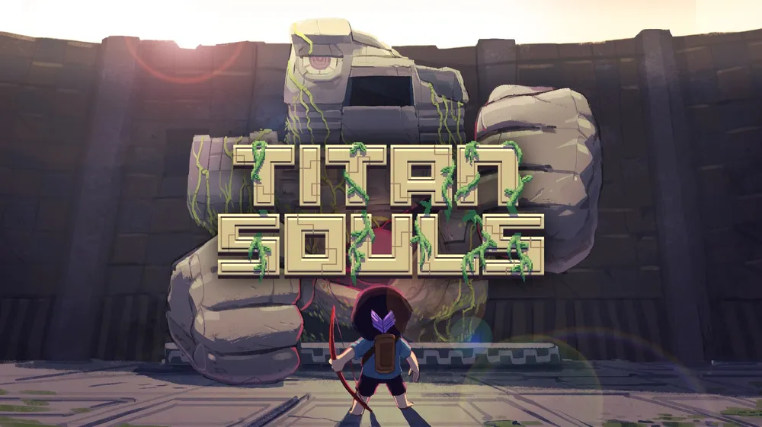
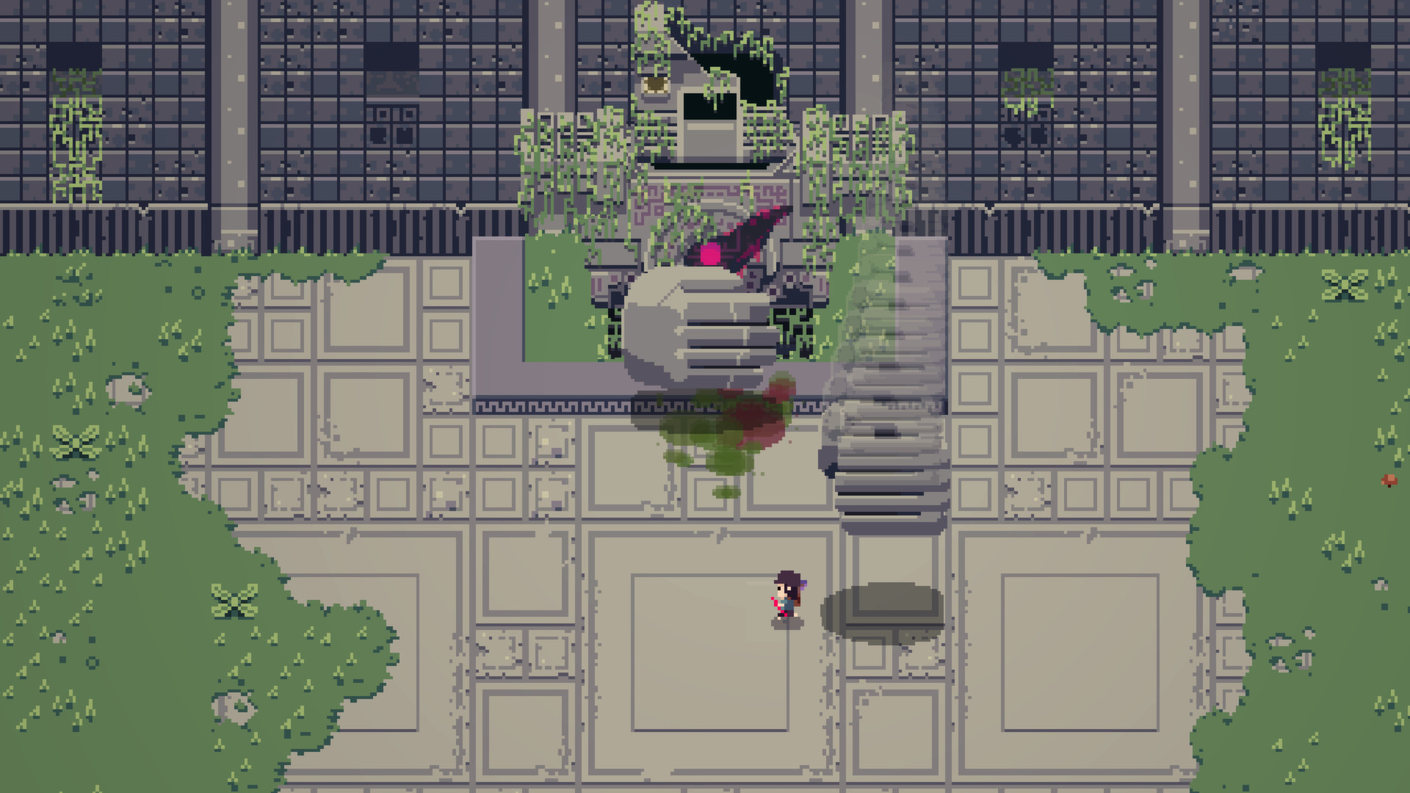
Titan Souls 모작
게임 이름 | Titan Souls
게임 장르 | Action Adventure
개발 언어 | Python
개발 환경 | Pico2D, PyCham
제작 인원 | 1명
담당 역할 | 1인 개발
제작 기간 | 2022/10/17 ~ 2022/12/04
게임 목표 | 보스의 공격을 피하며 약점을 공략한다.
● GITHUB : https://github.com/sill0106/2DGP_Project.git
● 영상 : https://youtu.be/objgTEjP_h4?si=0OQ-jtoEA7SKvsa1

Slide 13
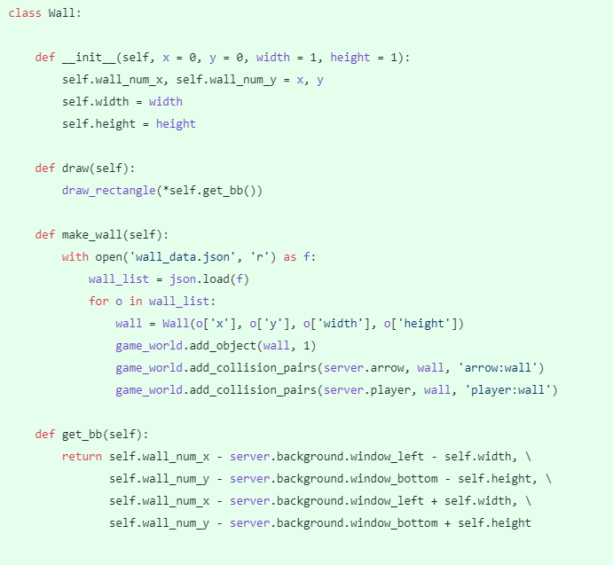
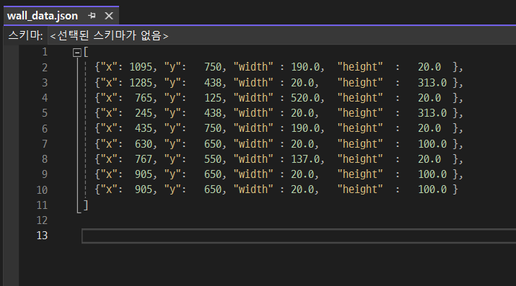
게임 시스템에서 가장 핵심이 되는 화살충돌을 위해 먼저 벽을 만들 필요가 있었다.
그러기위해 먼저 벽 좌표를 json형식으로 저장해두고 이를 파싱하여 벽을 만드는 방식을 사용하였다.

Slide 14
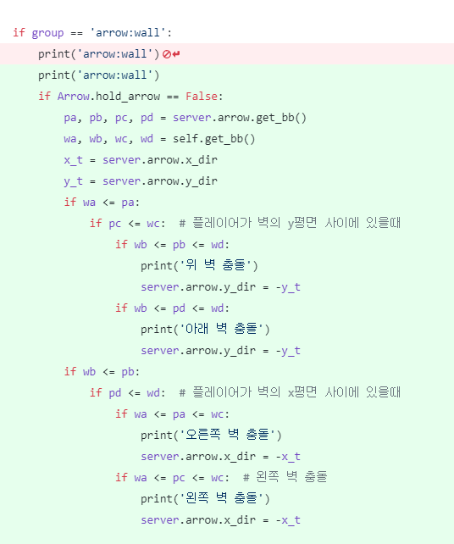
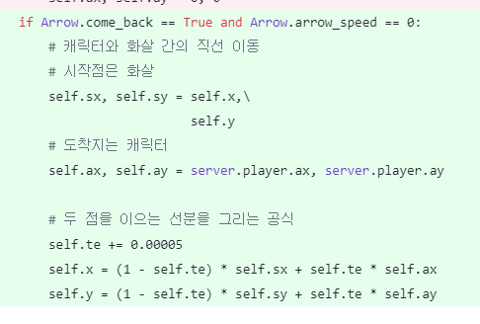
화살을 발사해서 벽에 충돌하면 반대로 튕겨져 이동하는 시스템을 구현하였다.
또한 플레이어가 화살을 불러들이면 플레이어에게 돌아오는 것 또한 구현하였다.

Slide 15
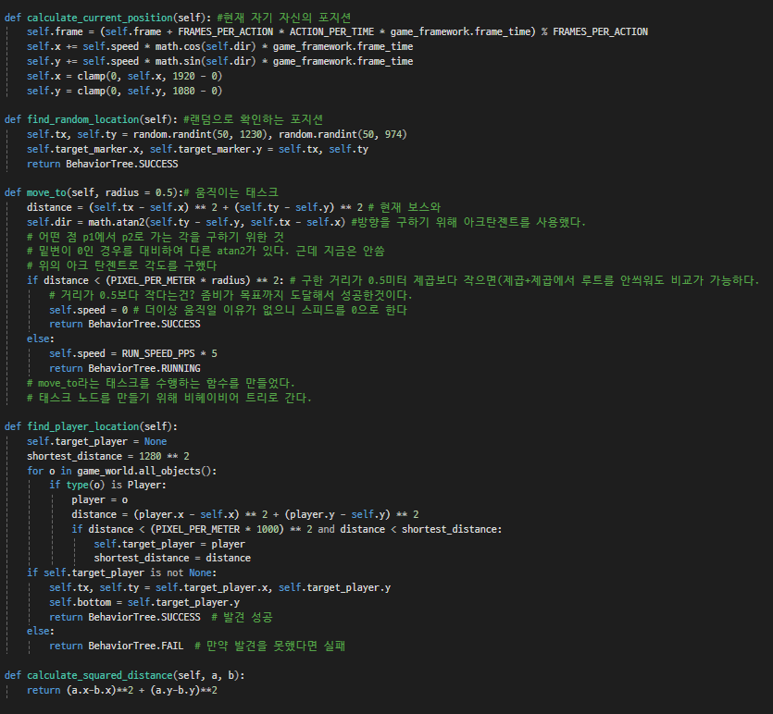
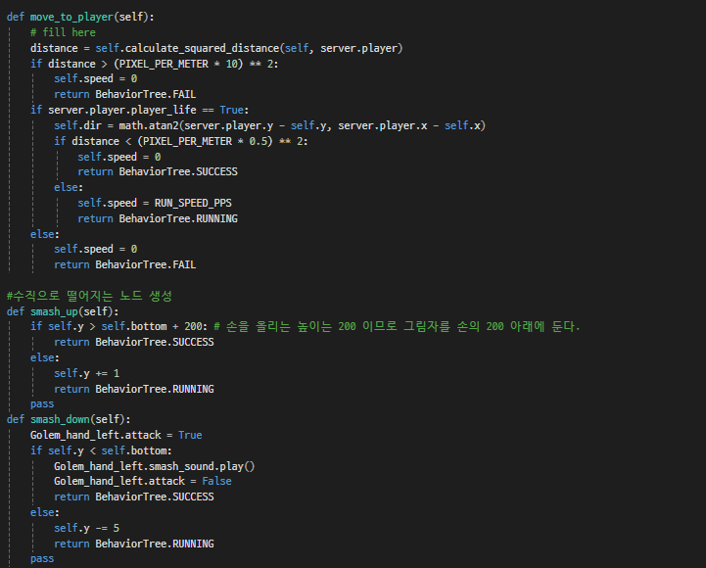
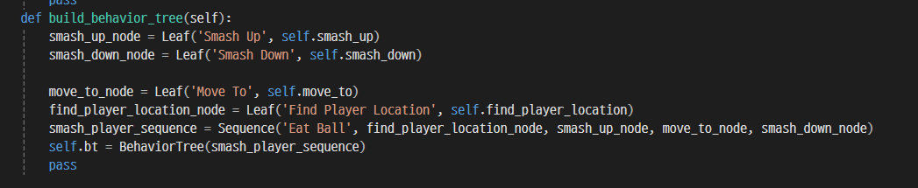
보스의 행동패턴을 BehaviorTree를 이용해서 만들었다.

Slide 16
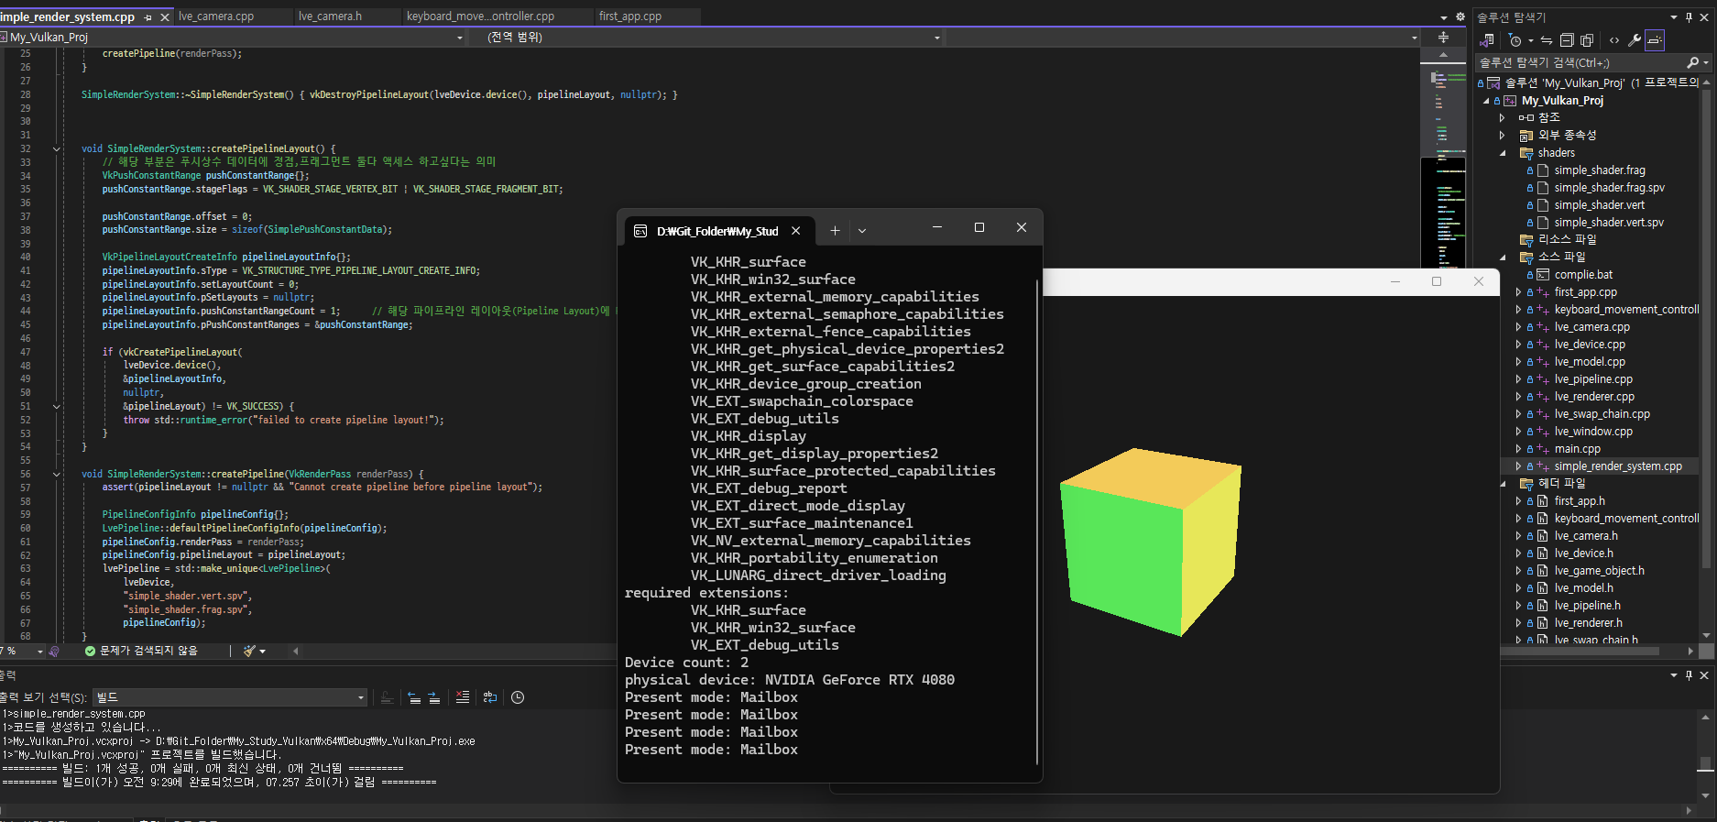
Vulkan을 이용해서 간단한 파이프라인을 만들어 본 경험도 있습니다.

